Slide 1

“邮”趣·更精彩
南京邮电大学2024年教职工趣味运动会竞赛规程
主办：南京邮电大学工会委员会
协办：南京邮电大学体育部
二O二四年十二月

Slide 2
一、活动时间：2024年12月4日13:30-15:30
二、活动地点:仙林校区北田径场
三、活动内容：
项目名称 | 参赛人数 | 开始时间 | 地点 | 人员安排要求
颁奖仪式 |  | 13:30 | 北田径场 | 第五十五届运动会教工团体总分前八名单位代表
整队热身 | 全体队员 | 13:30 | 北田径场 | 各分工会按序举牌列队，由体育教练带领集体热身
穿越浮桥 | 17人 | 13:50 | 北田径场 | 每组派12名队员搭桥，5名队员穿越，男女比例不限
鼓动人心 | 9人 | 13:50 | 北田径场 | 每组派1名队员摆球，8名队员颠球，男女比例不限
集体跳绳 | 10人 | 13:50 | 北田径场 | 每组派10名队员参赛，要求男队员不少于3名
三向拔河 | 10人 | 13:50 | 北田径场 | 每组派10名队员参赛，要求女队员不少于3名
为爱疯抢 | 1人 | 14:30 | 北田径场 | 每组推荐1名队员参赛，要求必须是中干
友情提醒：12月4日13:10，请分工会领队到田径场教工之家（102室）签到、抽签。

Slide 3
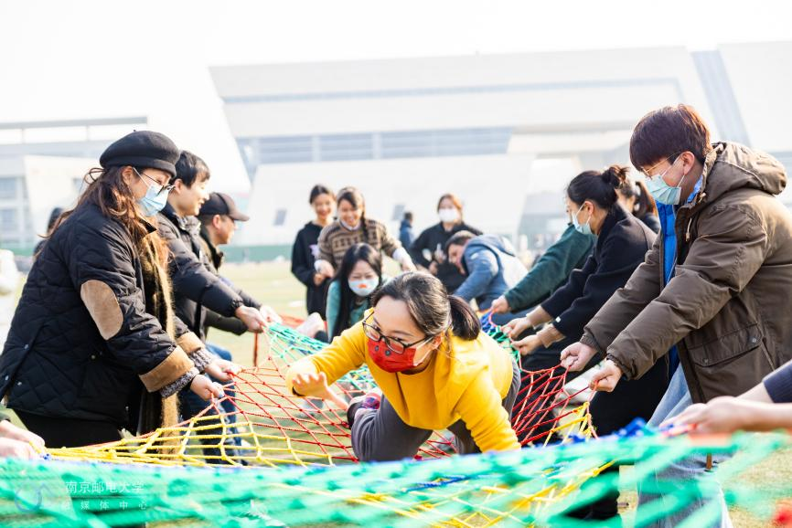
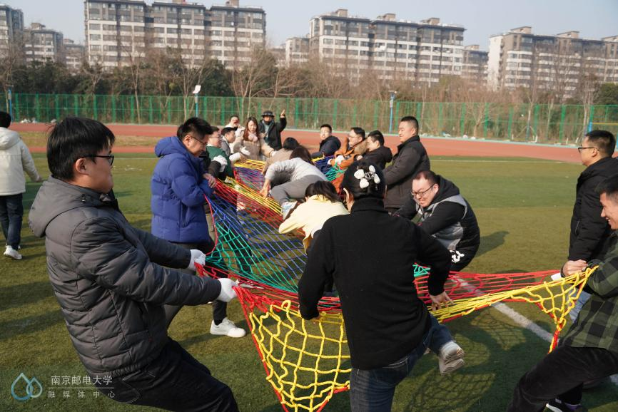
四、竞赛项目及规则
1.穿越浮桥
参赛人数：17人（男女比例不限）
比赛采用计时制，12名队员双手拉住网孔，配合撑起整张网，站立于等待区。裁判发令后，其余5人陆续在网上方爬行，赛程6米。以最后一名队员爬到对面并跳下网为计时终止时间，用时少者名次列前。

Slide 4
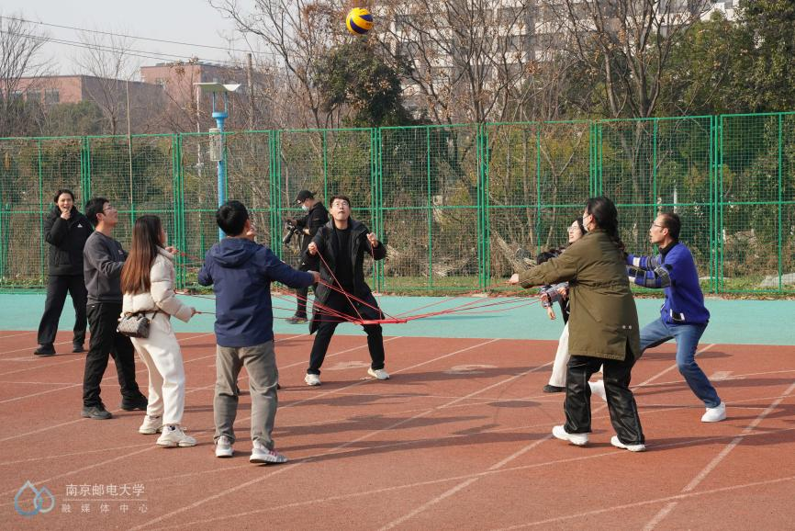
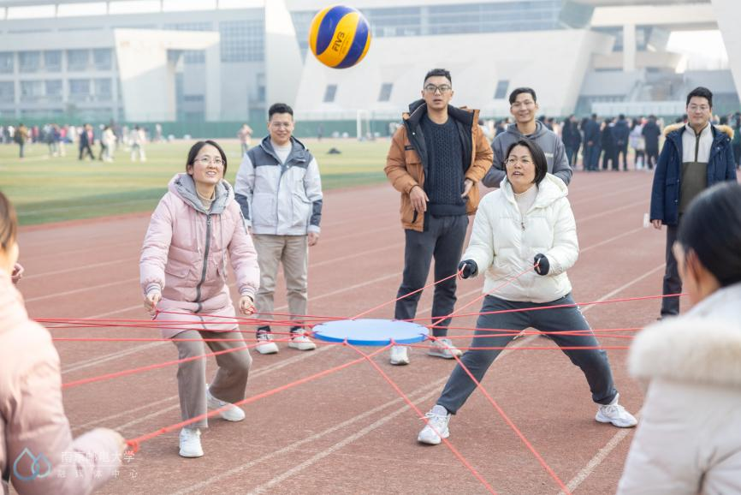
四、竞赛项目及规则
2.鼓动人心
参赛人数：9人（男女比例不限）
每队选取1名队员作为放球手，其他8名队员手中每人至少牵拉一根绳子将鼓支撑起来，然后将一个排球放在鼓面上。在规定的时间内，使鼓有节奏地平稳地把球连续地颠起，过程中球不得落到鼓面以外的其他地方，总颠球数多者获胜。

Slide 5
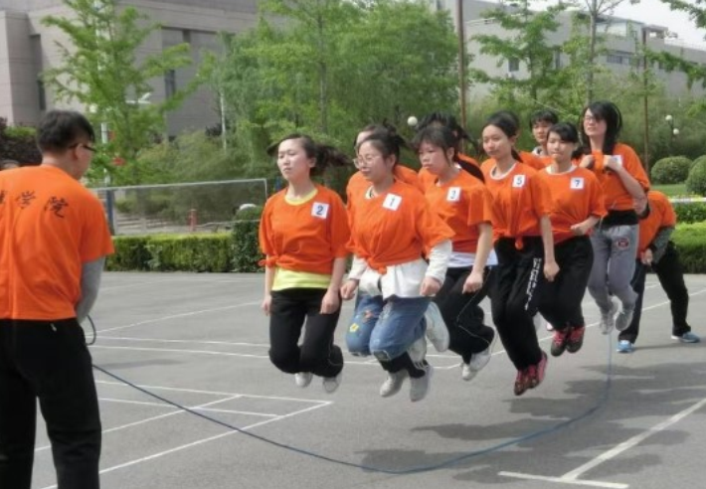
四、竞赛项目及规则
3.集体跳绳
参赛人数：10人（男队员不少于3人）
计时开始，除摇绳2人，其余8人联排齐跳，如有中断，不停表，队伍重新组织再起跳。每队各2分钟，记齐跳成功次数，次数多的队伍排名靠前。

Slide 6
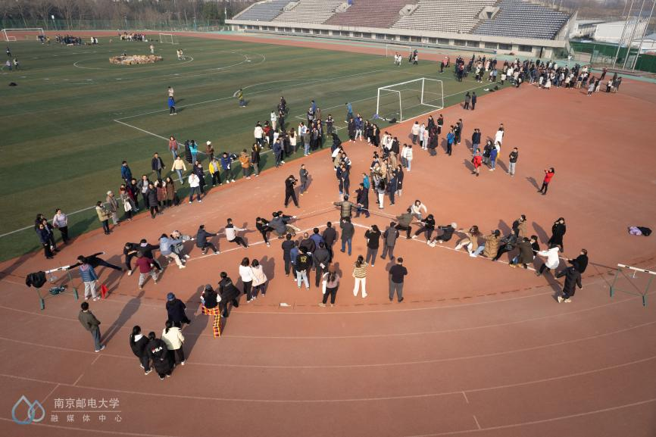
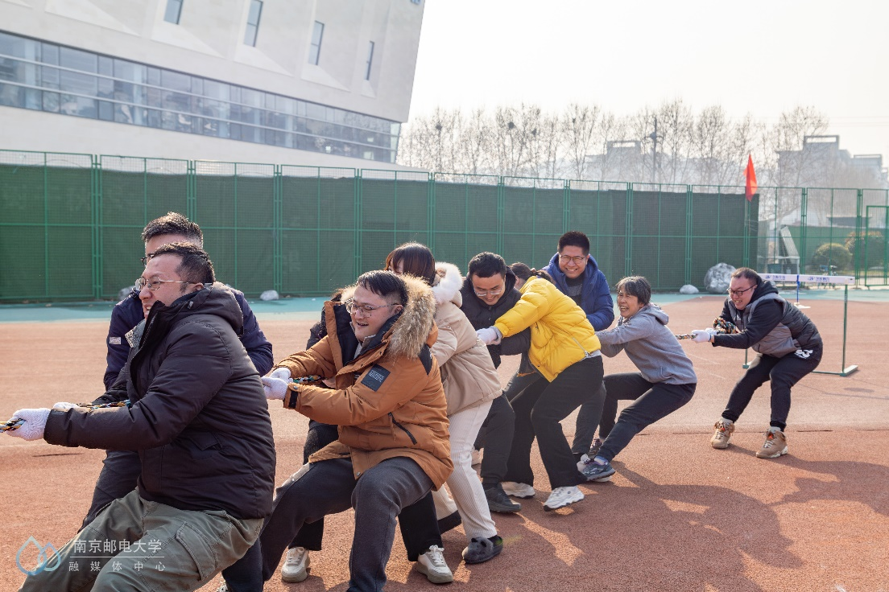
4.三向拔河
参赛人数：10人（女队员不少于3人）
三队各派10名队员，呈三向分别执绳索的一端，裁判发令后，用力拉绳，以将绳子中间的圆环拉到自己区域出圈为胜。比赛采用淘汰制，初赛通过抽签确认对抗组（如有轮空直接晋级），一方胜出后进入复赛，再由抽签确认对抗组，一方胜出后进入决赛，最终分出冠亚军。

Slide 7
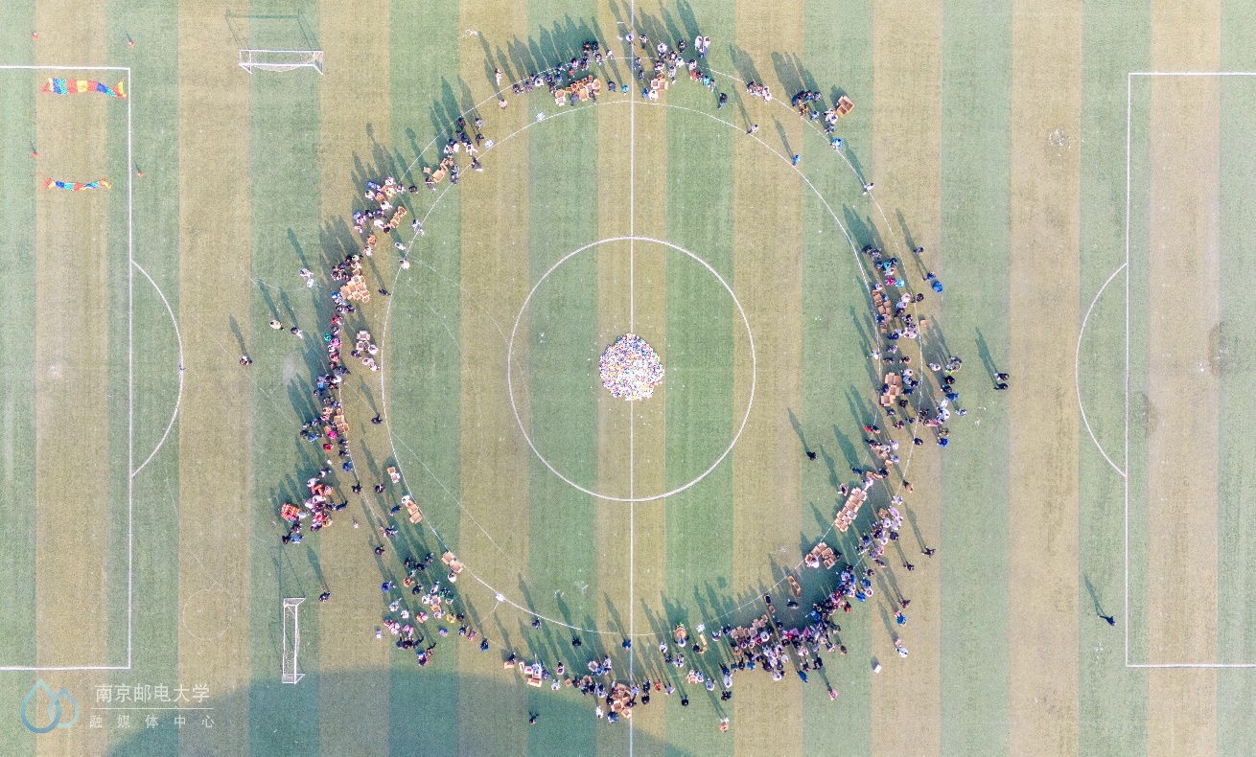
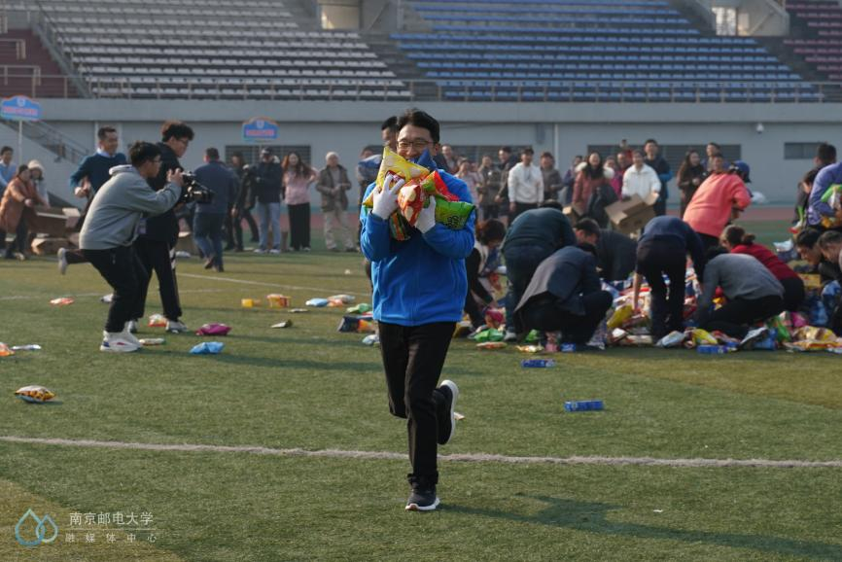
5.为爱疯抢
参赛人数：1人（中层干部1人）
各分工会推选1名中层干部，为本分工会参赛的教职工抢零食，多抢多得，抢完为止，其他人员不得进场哄抢。抢得的成果归各自分工会，由分工会自行分配。

Slide 8
五、注意事项
1、运动员需提前10分钟到场，如不能到场，视为弃权。
2、运动员尊重裁判员判罚，若对裁判员的判罚有疑义，由领队向裁判长申诉。
3、双方啦啦队不得在比赛区一米内为本队加油助威。
4、纪念品的发放以裁判员提供活动记录表的具体信息为依据。

Slide 9
“邮”趣 ·更精彩
大家动起来！

